Slide 1
ADATBÁZISAINK
EMIS
(EMERGING MARKETS INFORMATION SYSTEM)
Készítette: Tóth Henrietta, Zsömle Viktor
2023.03.20.

Slide 2
Tartalomjegyzék
Általános tudnivalók
Kapcsolódás karhoz, tanszékhez
Dokumentumtípusok
Keresési, szűrési lehetőségek
Kiegészítő / extra funkciók
Szerzői profil / felhasználói fiók
Gyakorlati példák

Slide 3
Általános tudnivalók
EMIS https://www.emis.com/php/home
Tudományterület | Gazdaságtudomány (pénzügy, menedzsment), statisztika
Hozzáférés módja | Egyetem területén (IP cím alapján), távolról VPN-en keresztül
Gyűjtemény | céges, ágazati, és makroökonómiai adatok, elemzések, jelentések, ill. gazdasági hírek + M&A adatbázis (DealWatch)

Slide 4
Általános tudnivalók
EMIS
Nyelv (a felület nyelve) | angol, magyar, kínai, lengyel, portugál, orosz, spanyol
Előfizetés | EMIS University (Közép- és Délkelet-Európa csomag) Kb. 2.270.000 cég pénzügyi beszámolóval 500.000 $ feletti cégek (Magyarországról 85.000 cég)
OA publikálási lehetőség | Nincs

Slide 5
Általános tudnivalók
EMIS
Az adatbázis céginformációkat, pénzpiaci adatokat, makrogazdasági elemzéseket, részvény- és kötvénypiaci árfolyamokat, jogi adatbázisokat, gazdasági előrejelzéseket és statisztikákat tartalmaz magyar és angol nyelven Közép- és Kelet-Európára vonatkozóan. 2000 nemzetközi és helyi forrásból aggregál céges, ágazati, és országokra vonatkozó adatokat és elemzéseket, továbbá naponta 50000 hírt szemléz.
Az elemzések a legnevesebb nemzetközi forrásoktól származnak, pl. The Economist, MarketLine, Fitch Solutions
Számos magyar és Magyarországra vonatkozó angol nyelvű elektronikus forrás (pl. napi- és hetilapok) érhető el az adatbázisban

Slide 6
Kapcsolódás karokhoz (képzéshez)
Kar | Képzés
Kautz Gyula Gazdaságtudományi Kar (SZE-GK) | összes képzés
Albert Kázmér Mosonmagyaróvári Kar (SZE-AKMK) | összes alapképzés, ill. környezetgazdálkodási agrármérnöki, mezőgazdasági vízgazdálkodási mérnöki, regionális és környezeti gazdaságtan, vidékfejlesztési agrármérnöki mesterképzések
Gépészmérnöki, Informatikai és Villamosmérnöki Kar (SZE-GIVK) | gazdaságinformatikus, mérnökinformatikus alap- és mesterképzés
Deák Ferenc Állam- és Jogtudományi Kar (SZE-DFK) | igazságügyi igazgatási alapképzés, személyügyi, munkaügyi és szociális igazgatási, ill. jogász képzés

Slide 7
Kapcsolódás karokhoz
Kar | Képzés
Apáczai Csere János Pedagógiai, Humán- és Társadalomtudományi Kar (SZE-AK) | közösségszervezés, nemzetközi tanulmányok, szociológia alapképzések, ill. emberi erőforrás tanácsadó mesterképzés
AUDI Hungaria Járműmérnöki Kar (SZE-AHJK) | műszaki menedzser alap- és mesterképzés, járműmérnöki, logisztikai menedzsment mesterképzés
Egészség- és Sporttudományi Kar (SZE-ESK) | egészségügyi szervező alapképzés
Építész-, Építő- és Közlekedésmérnöki Kar (SZE-ÉÉKK) | közlekedésmérnöki mesterképzés

Slide 8
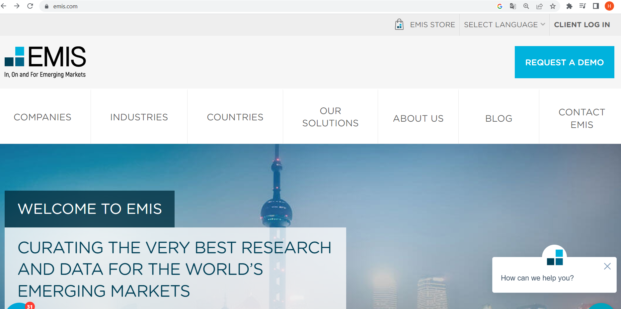
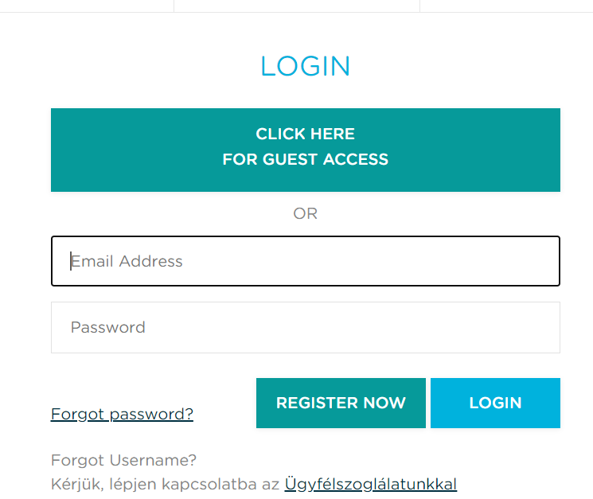
Belépés az adatbázisba
lépés:
Az emis.com oldalon a “Client log in” mezőre kattintunk
2. lépés: Átvisz a belépés oldalra, itt ha nem vagyunk regisztrált felhasználók, a “Click here for guest access” mezőt válasszuk

Slide 9
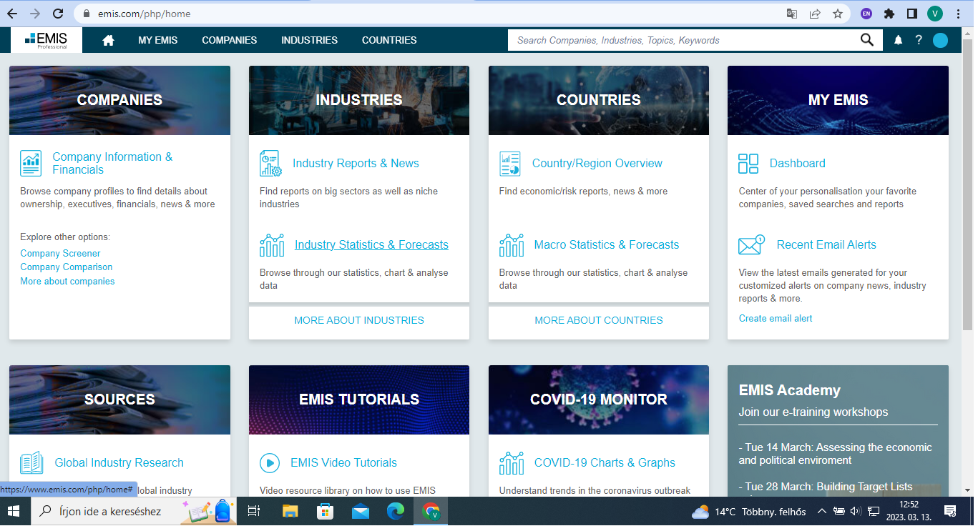
EMIS kezdőoldal

Slide 10
Dokumentumtípusok
Elemzések, jelentések
Cégadatok
Sajtó, hírek
PDF, HTML, Excel, TXT

Slide 11
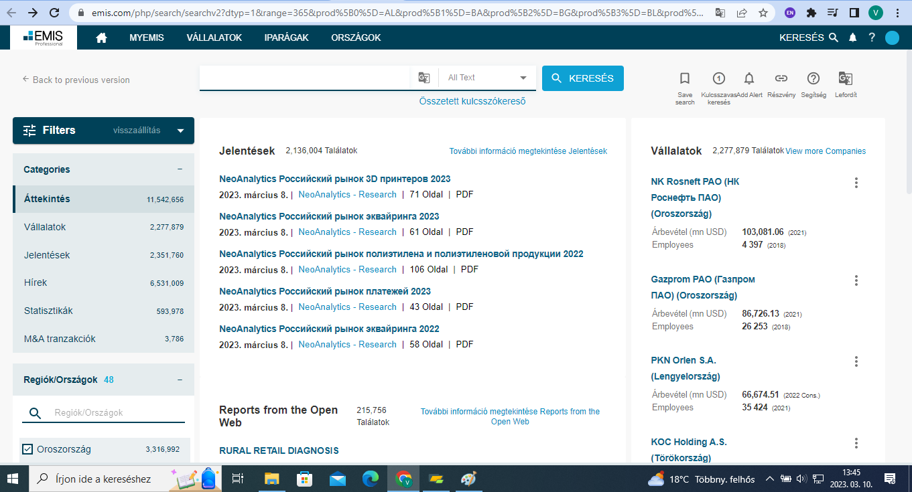
Keresési, szűrési lehetőségek 1

Slide 12
Keresési, szűrési lehetőségek 2

Slide 13
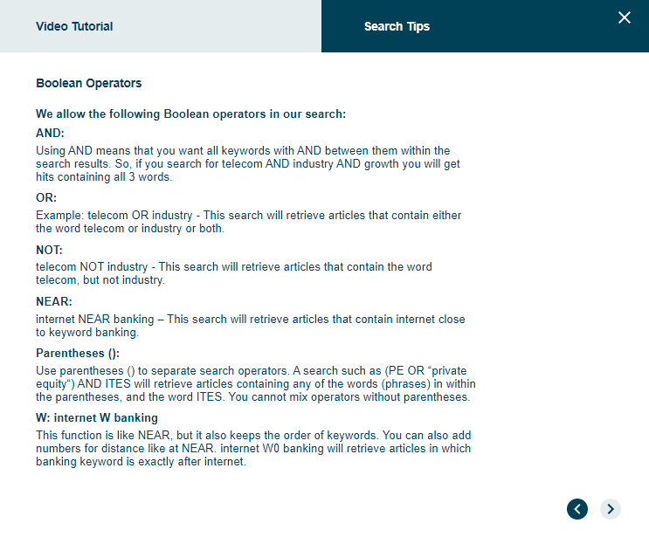
Logikai operátorok

Slide 14
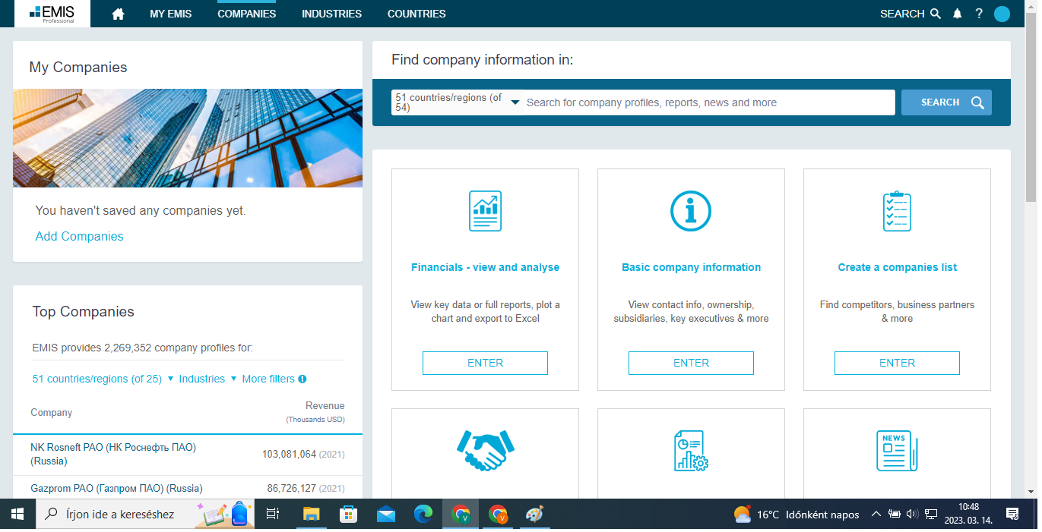
Kiegészítő / extra funkciók - Összehasonlítás cégek, iparágak, országok

Slide 15
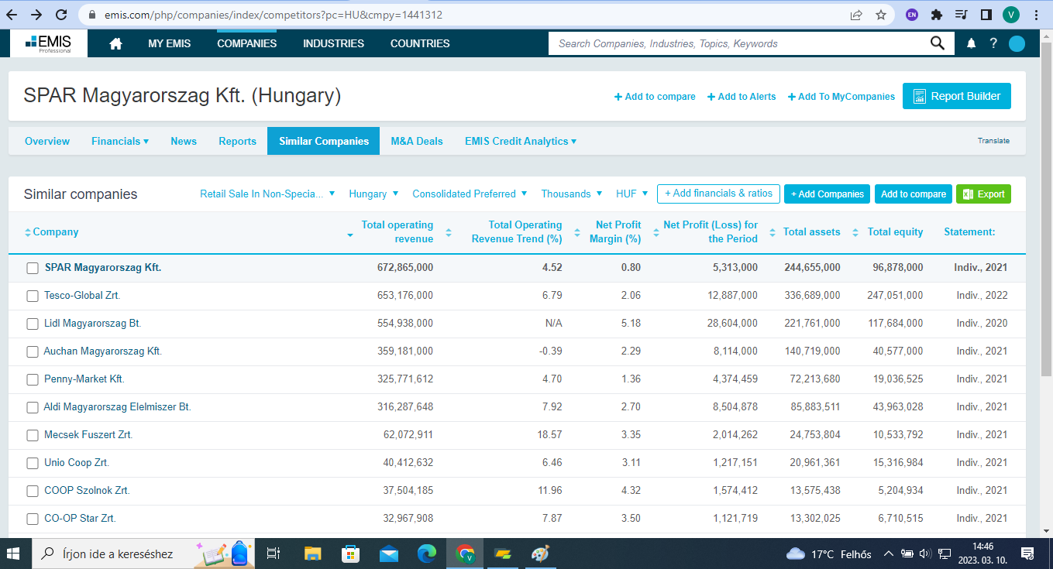
Cég összehasonlítás 1

Slide 16
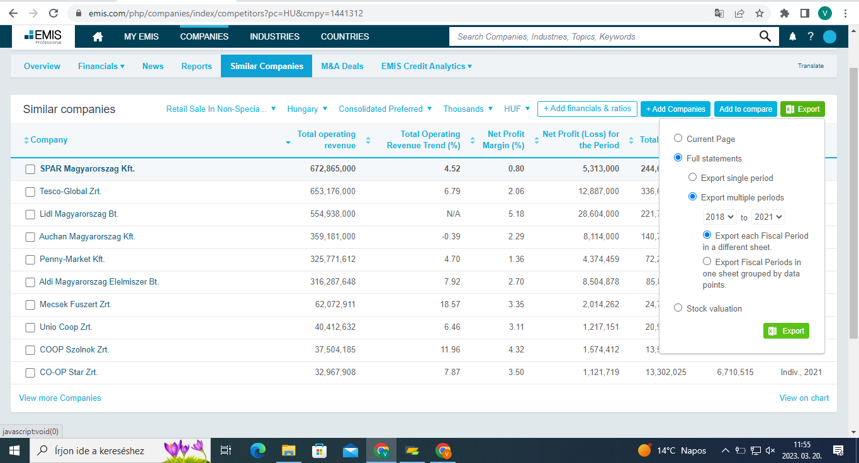
Cég összehasonlítás 2

Slide 17
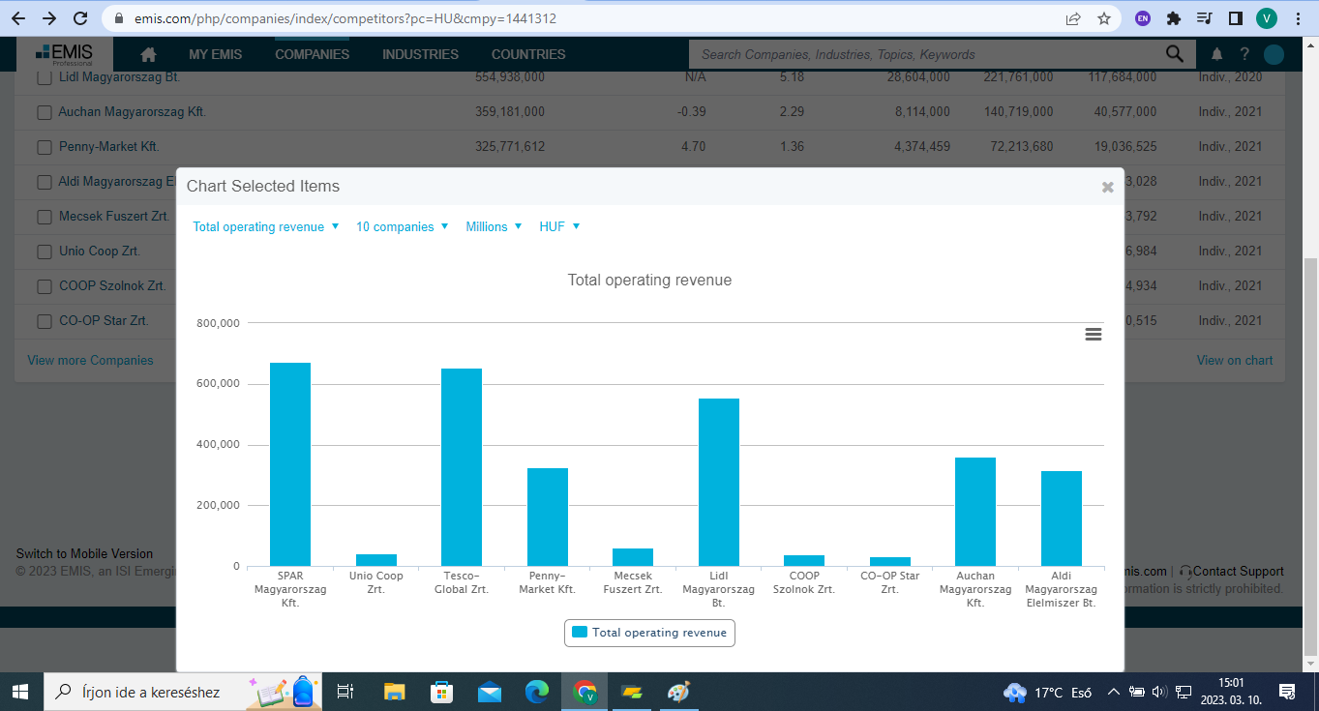
Cég összehasonlítás 3

Slide 18
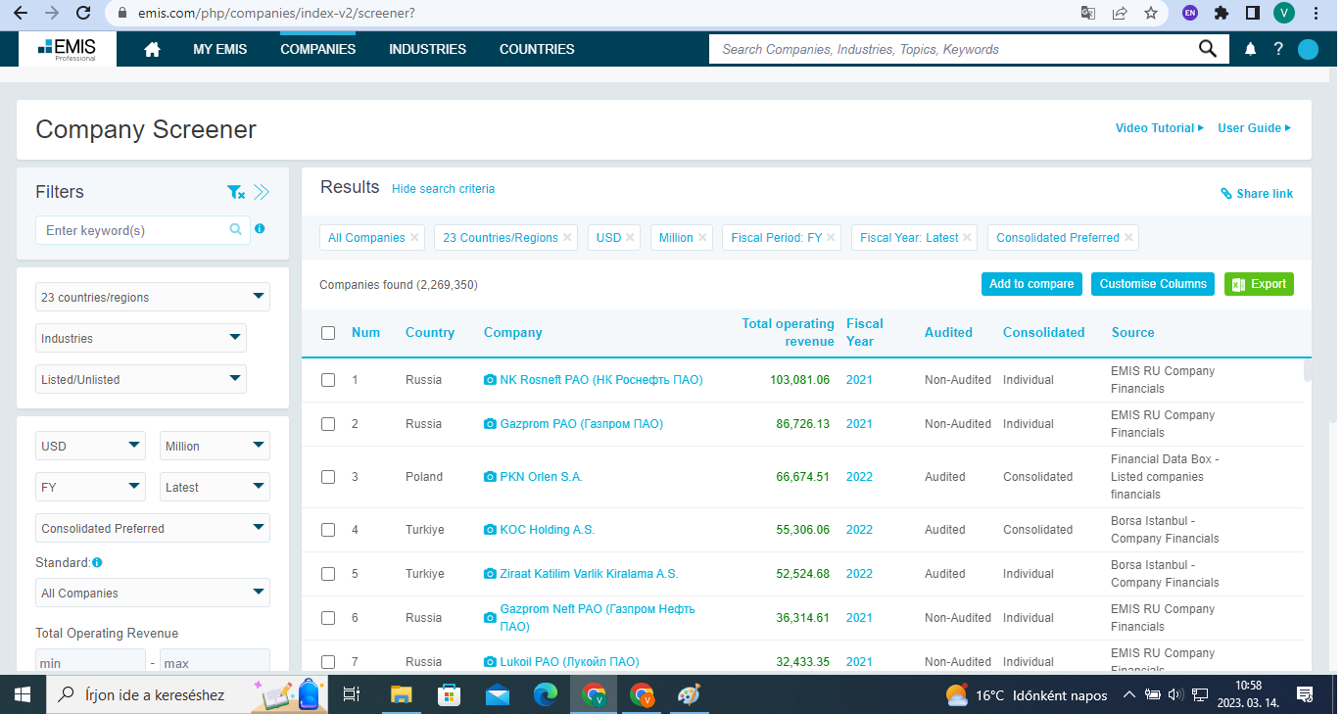
Céglistázó

Slide 19
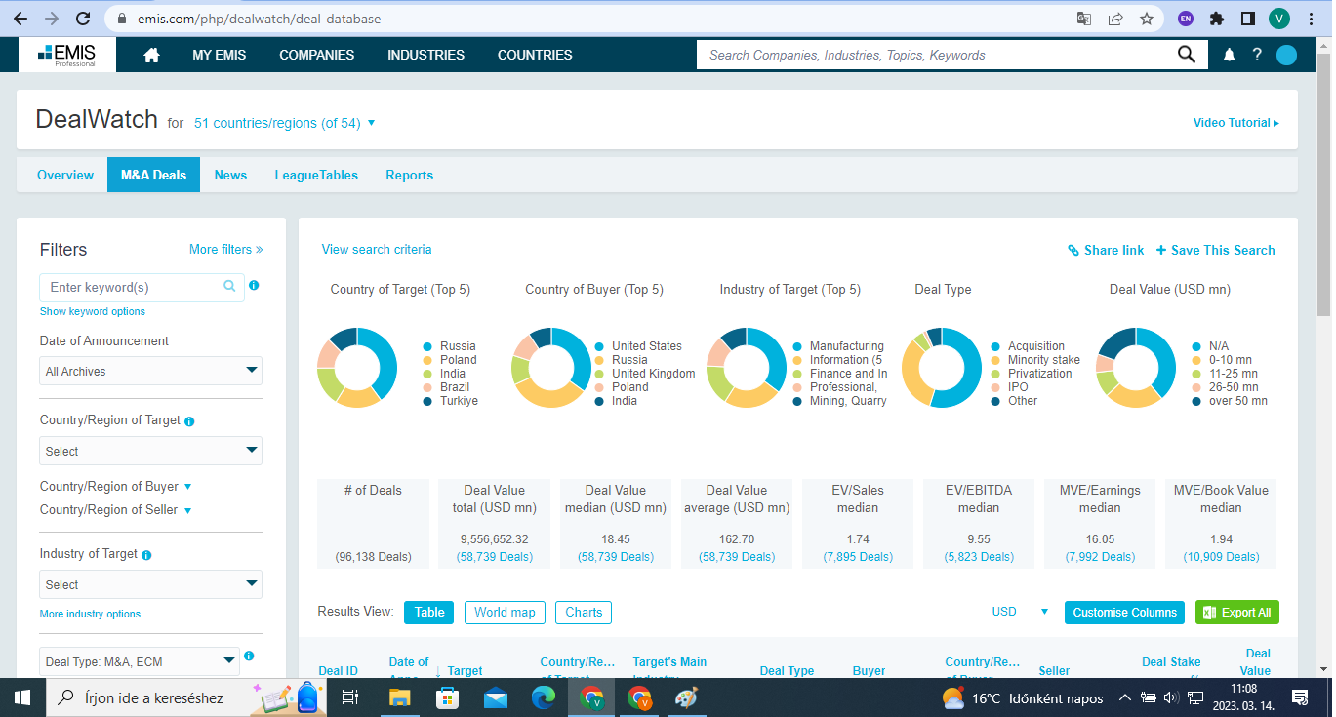
M&A Deals

Slide 20
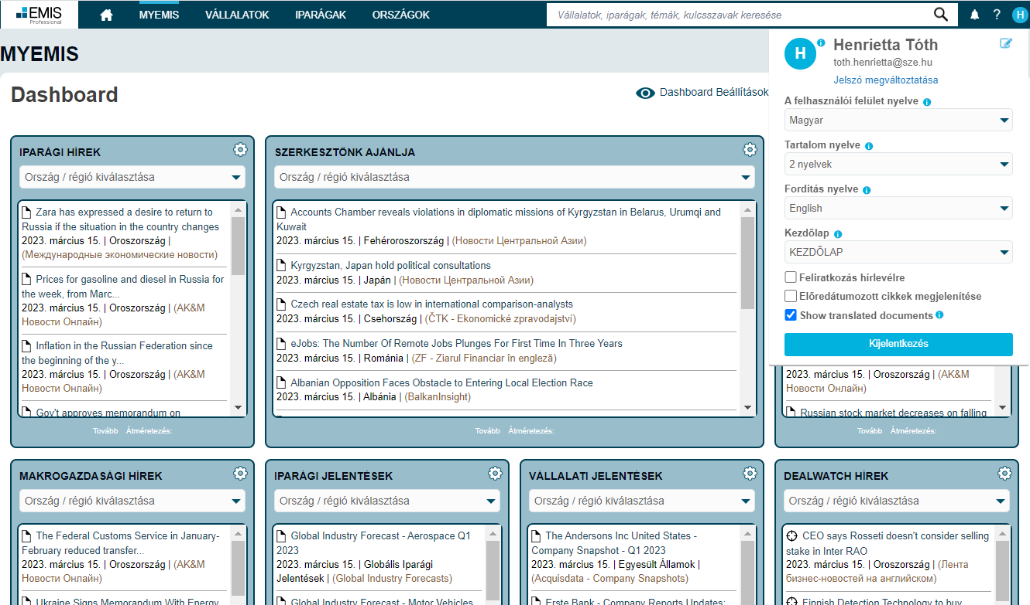
Felhasználói fiók létrehozása, ill. belépés a fiókba
Felhasználói fiók

Slide 21
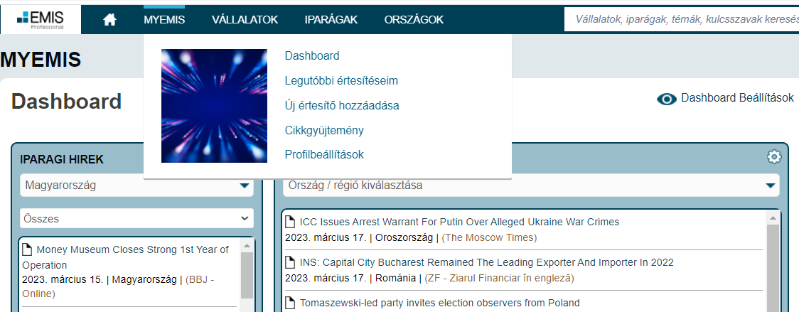
MyEmis
Értesítések, megjelenítendő információk, sajtófigyelés beállítása, cikkek mentése

Slide 22
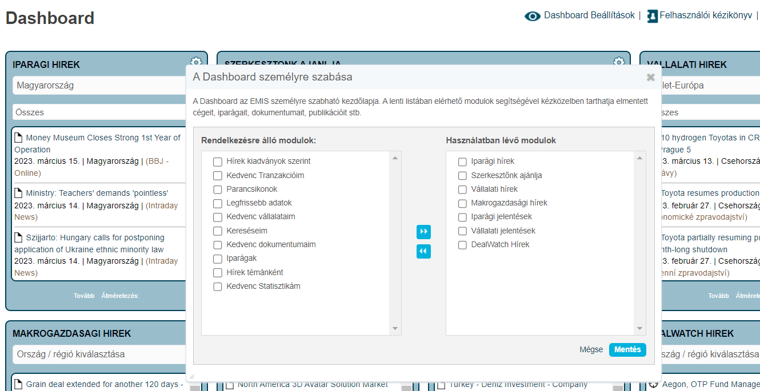
MyEmis - Dashboard testreszabása

Slide 23
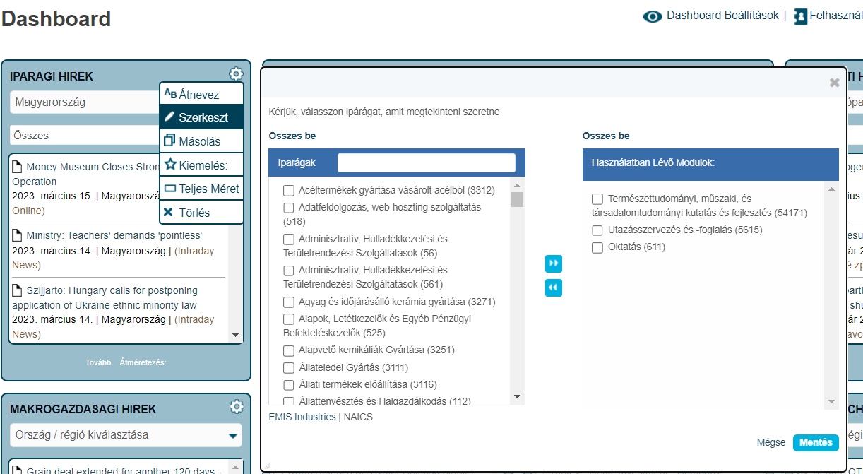
MyEmis - Dashboard testreszabása

Slide 24
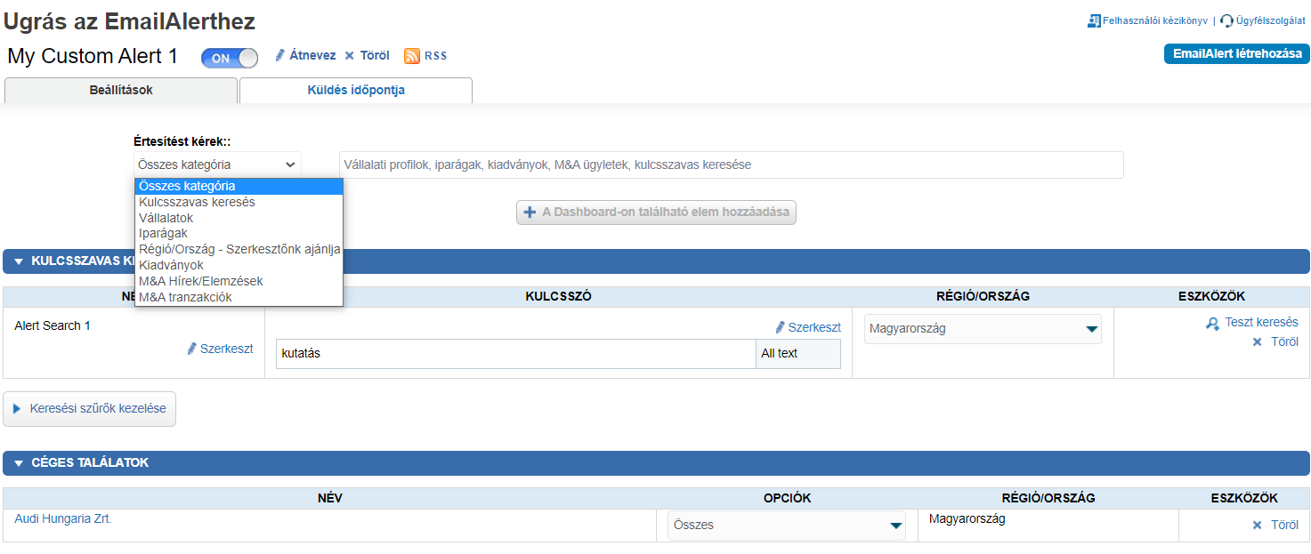
MyEmis - Alerts
Értesítés beállítási opciók
Az értesítés formátumának, gyakoriságának beállítása

Slide 25
Gyakorlati példák
https://www.emis.com/php/home
EMIS For Hungary (YouTube csatorna):
https://www.youtube.com/@emisforhungary6106

Slide 26
Köszönjük a figyelmet!
Név: Tóth Henrietta
Email cím: toth.henrietta@sze.hu
Név: Zsömle Viktor
Email cím: zsviktor@sze.hu

